Slide 1
너는 나의 친구
201501418 김승우
201501419 김영수
201401589 윤부희
Notes:
1

Slide 2
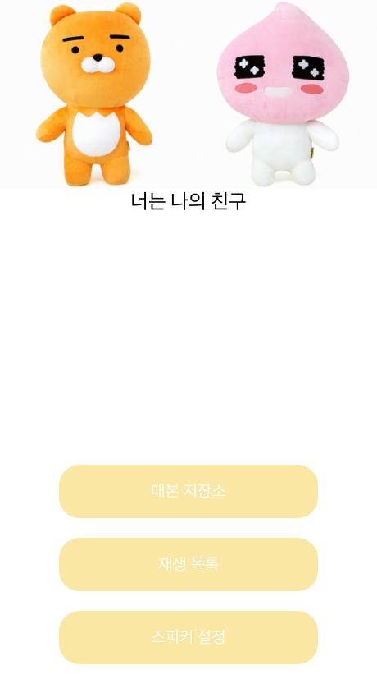
메인 페이지

Slide 3
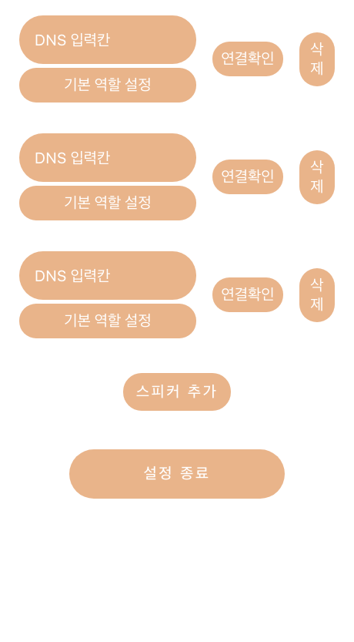
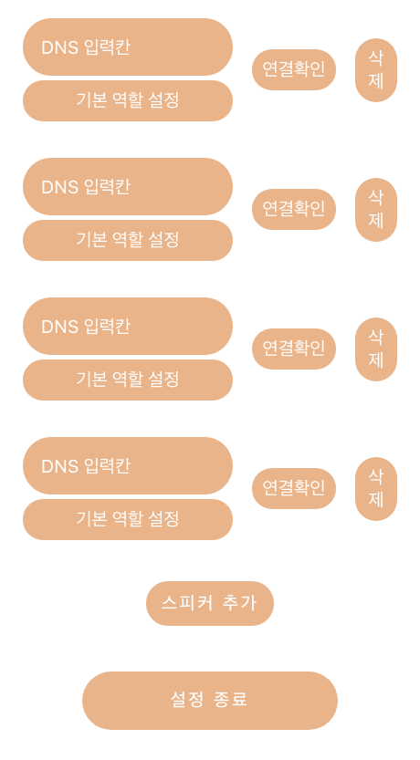
스피커 설정 페이지

Slide 4
스피커 설정 페이지

Slide 5
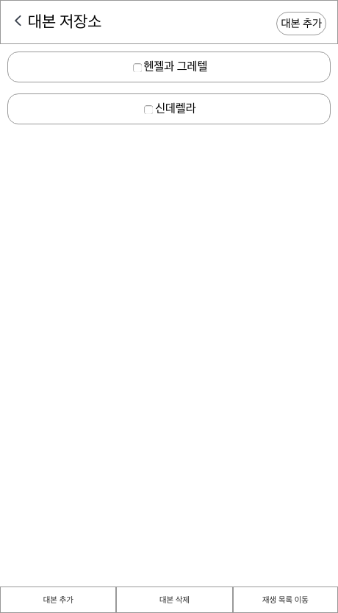
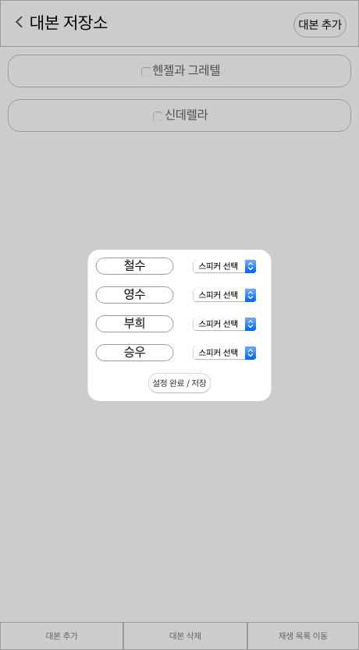
대본 저장소 페이지

Slide 6
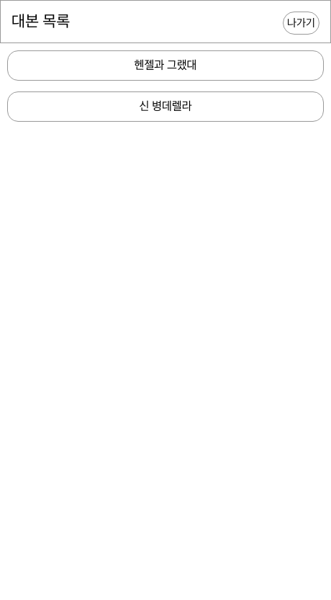
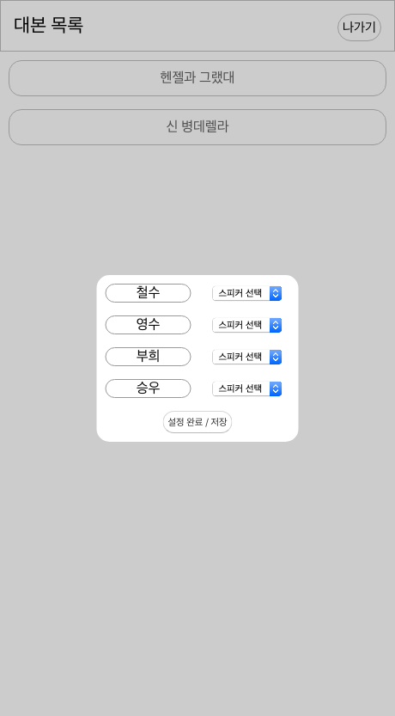
대본 목록 페이지

Slide 7
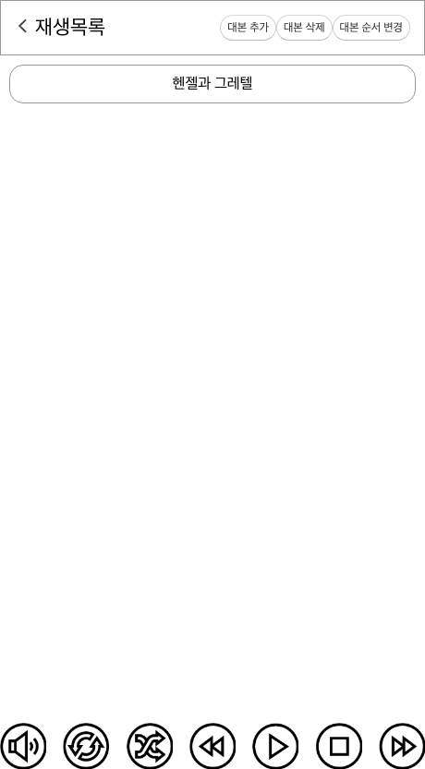
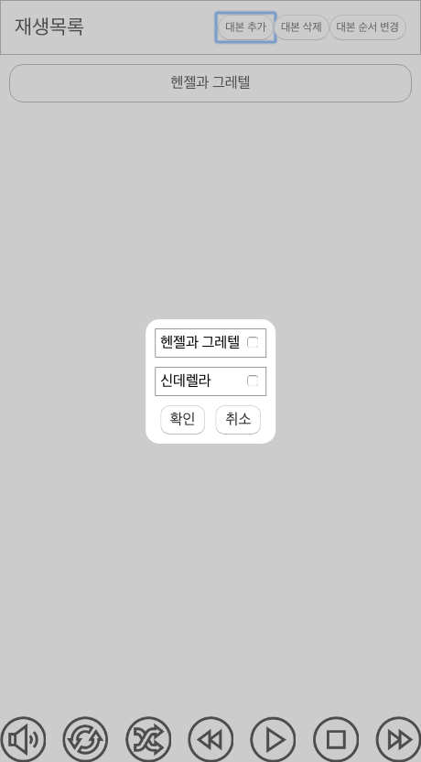
재생 목록 페이지

Slide 8
웹 서버 진행 상황
Node.js로 진행 할 예정.
라즈베리 파이 진행 상황
EMMC 부팅 불가 => 개인 microSD카드를 활용 중
xml파일에서 대사를 인식
인식한 대사를 TTS로 읽기 가능
TTS 파일을 스피커로 송출 가능

